Slide 1



TIẾT 3 – CHỦ ĐỀ 5
LÊ THỊ THU HÀ

Slide 2


ÂM NHẠC
KHỞI ĐỘNG

Slide 3

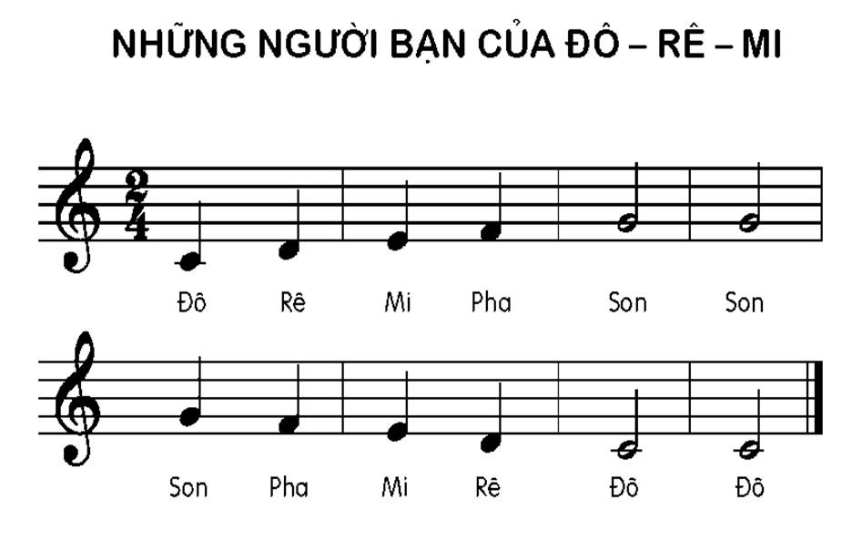

Ôn đọc nhạc
Nghe giai điệu

Slide 4





Slide 5
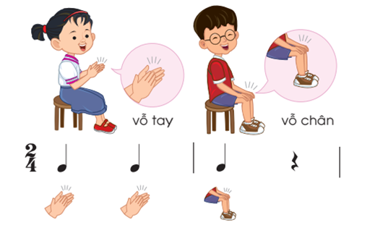
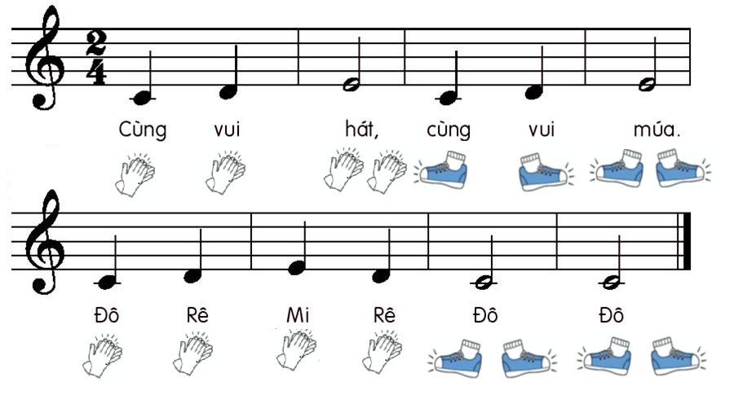

Slide 6
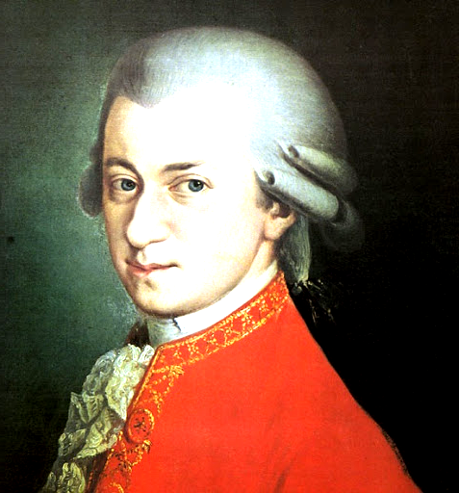
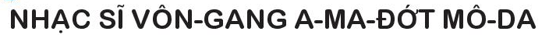
Thường thức âm nhạc:
NHẠC SĨ MÔ-DA

Slide 7
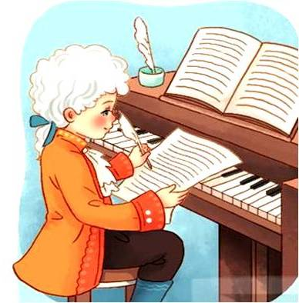
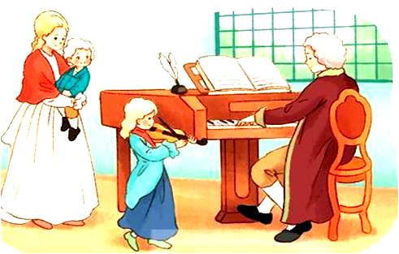
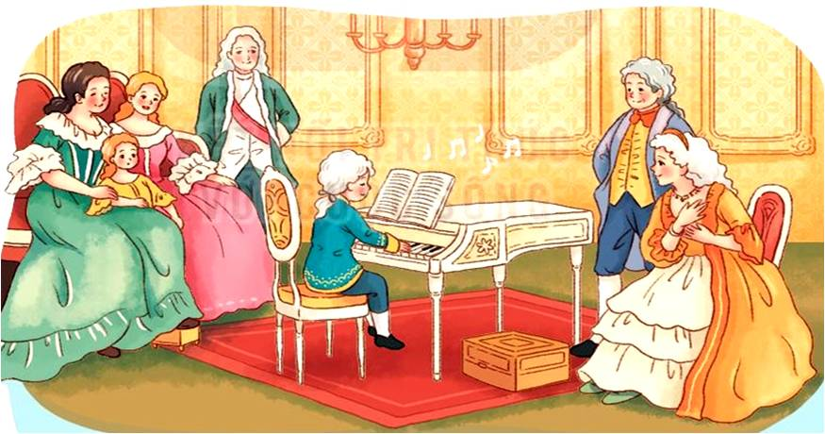
Thường thức âm nhạc:
KỂ CHUYỆN THEO TRANH

Slide 8
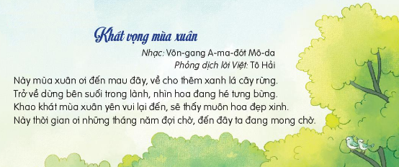
NGHE NHẠC

Slide 9
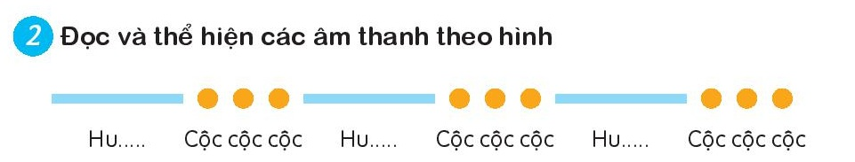
VẬN DỤNG SÁNG TẠO
DÀI - NGẮN

Slide 10
Tiết 3
Ôn tập Đọc nhạc
NHỮNG NGƯỜI BẠN CỦA ĐÔ – RÊ - MI
Thường thức âm nhạc
NHẠC SĨ MÔ - DA
Vận dụng sáng tạo
DÀI - NGẮN

